Slide 1
Khởi động

Slide 2



Slide 3
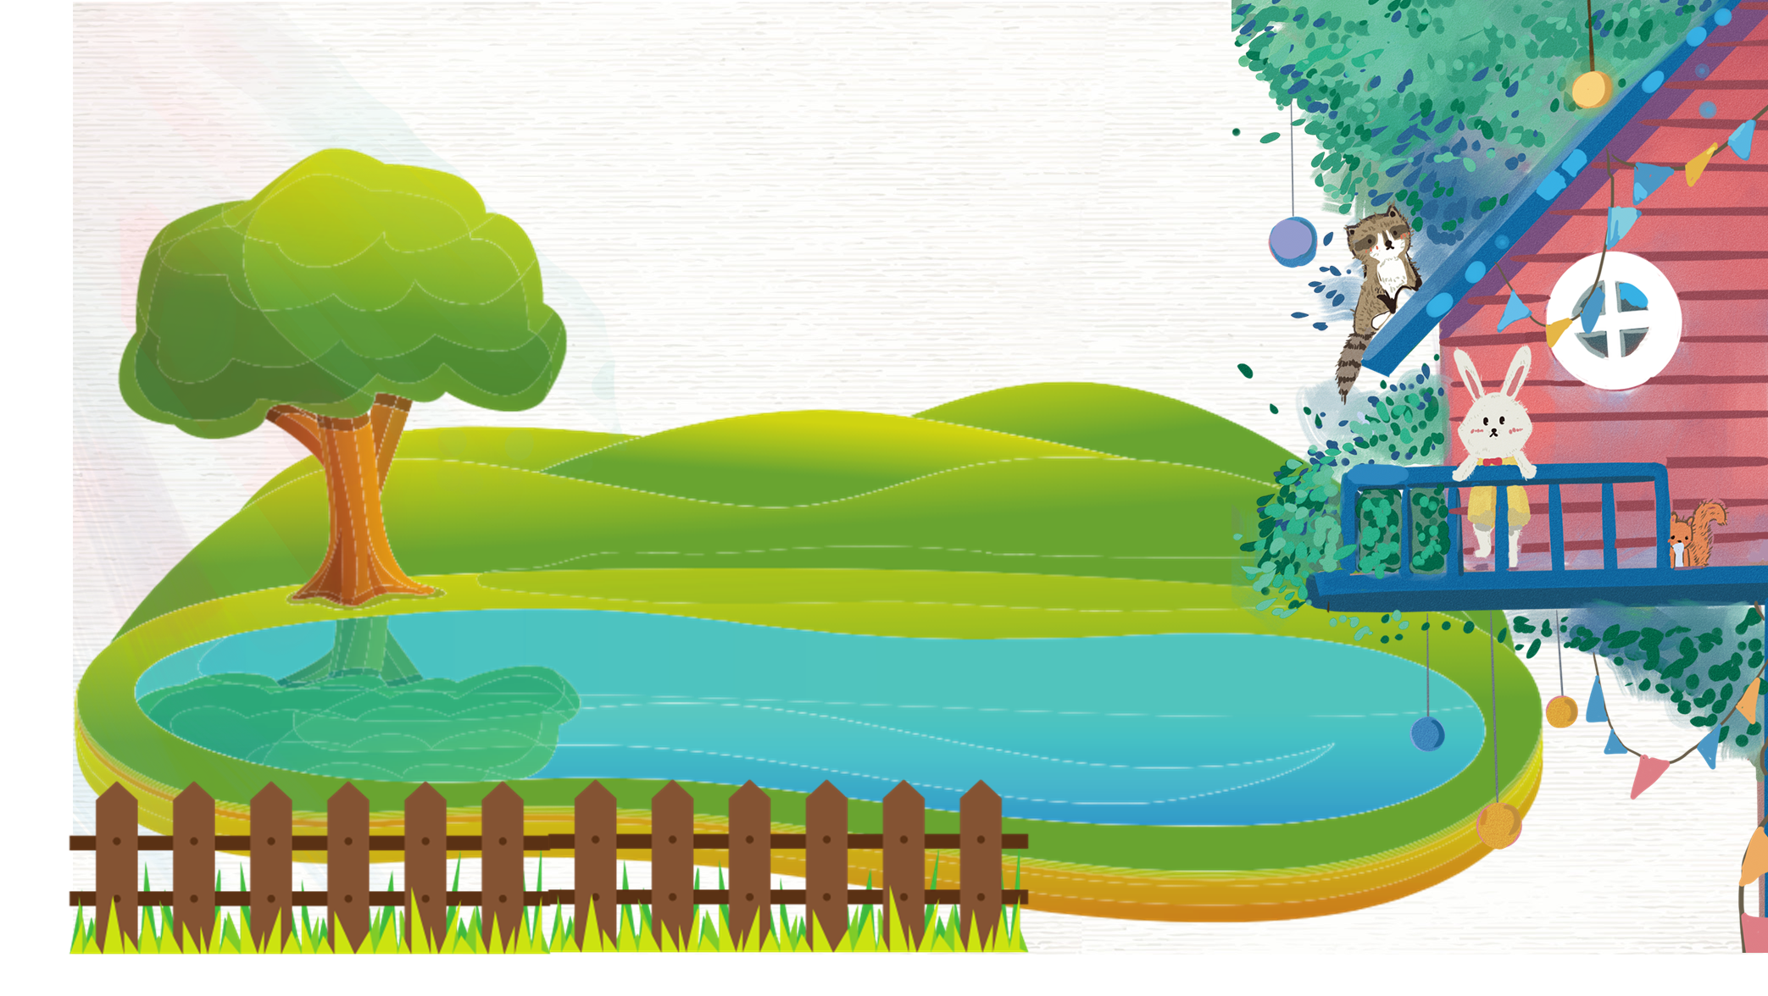




Slide 4
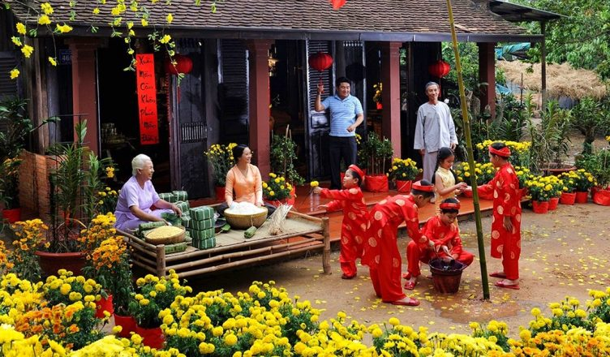
Đây là mùa nào?
Mùa xuân

Slide 5
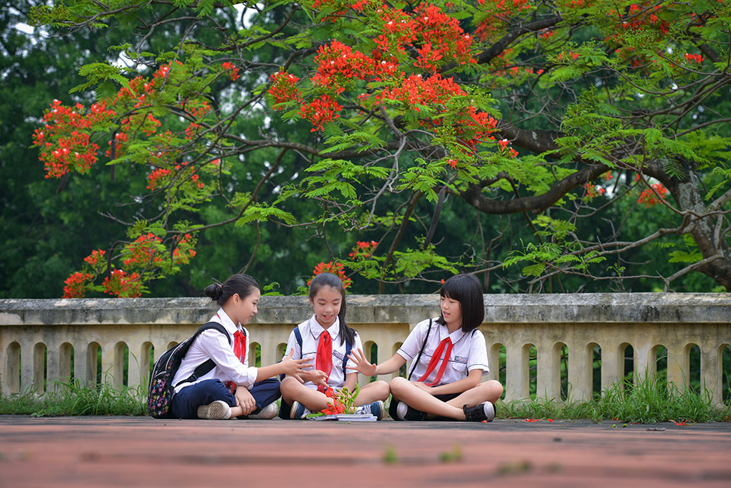
Đây là mùa nào?
Mùa hè

Slide 6
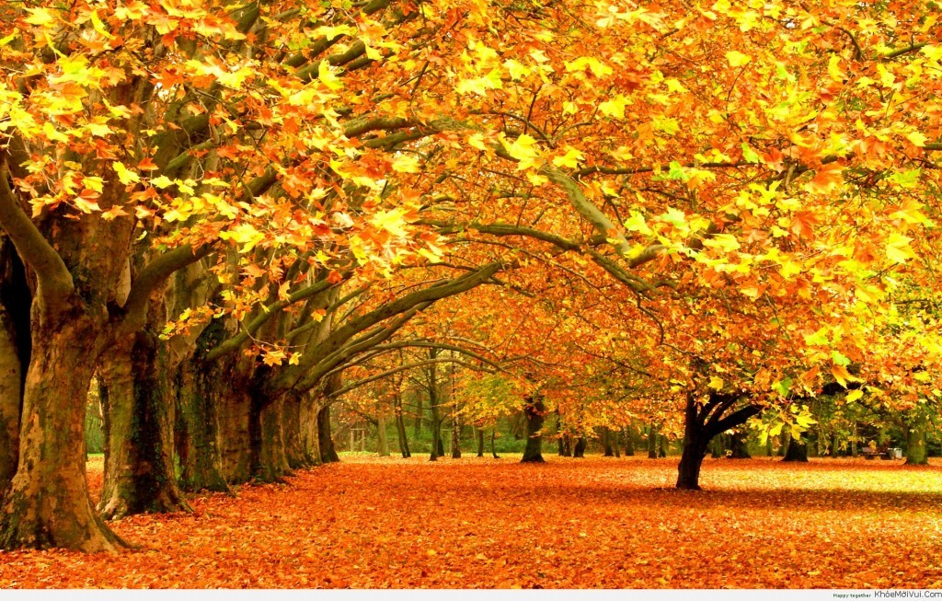
Đây là mùa nào ?
Mùa thu

Slide 7
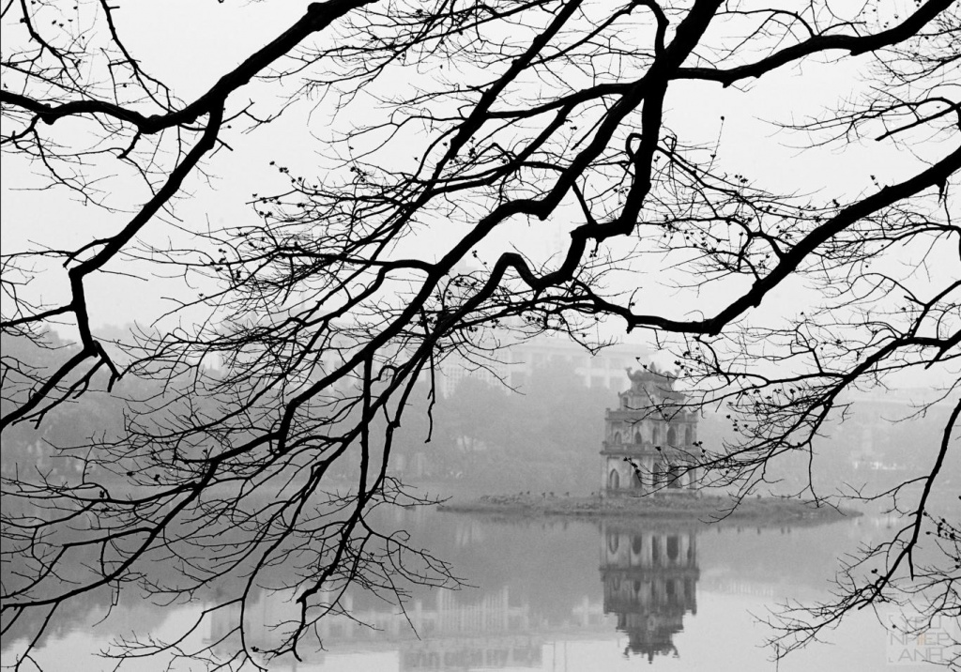
Đây là mùa nào?
Mùa đông

Slide 8
CHỦ ĐỀ 6
TRÁI ĐẤT VÀ BẦU TRỜI
BÀI 29: MỘT SỐ THIÊN TAI THƯỜNG GẶP

Slide 9


Thứ Sáu ngày 22 tháng 4 năm 2022
Tự nhiên - Xã hội
Bài 29: Một số thiên tai thường gặp

Slide 10
KHỞI ĐỘNG

Slide 11

Chơi trò chơi:
“Mưa rơi, gió thổi”
Điều gì sẽ xảy ra khi mưa quá to và gió quá lớn?

Slide 13

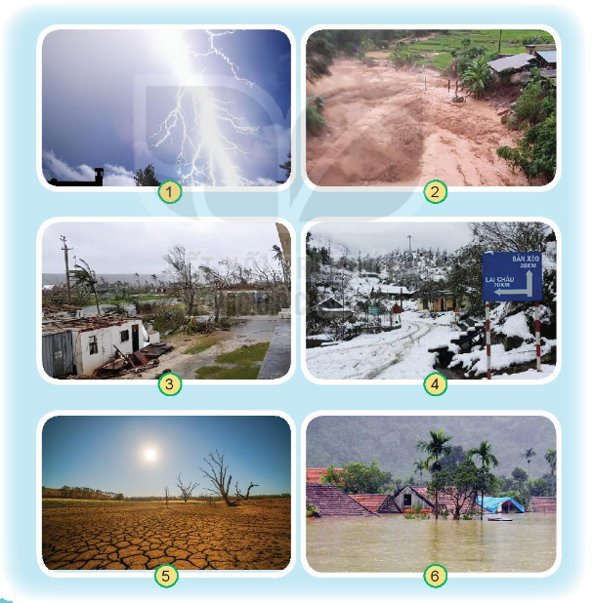
1. Em đã từng thấy hiện tượng thiên tai nào như trong các hình dưới đây?

Slide 14
Quan sát và nói tên hiện tượng thiên tai ở mỗi hình
Giông sét
Sạt lở đất

Slide 15
Quan sát và nói tên hiện tượng thiên tai ở mỗi hình
Gió giật
Tuyết

Slide 16
Quan sát và nói tên hiện tượng thiên tai ở mỗi hình
Hạn hán
Lũ lụt

Slide 17
Hoàn thành bảng dựa vào các cụm từ gợi ý: có sấm sét, gió giật, nước sông dâng cao, ruộng nứt nẻ,…
Loại thiên tai | Biểu hiện
Giông sét
Hạn hán
Lũ, lụt
Bão
Có sấm sét
Ruộng nứt nẻ
Nước sông dâng cao
Gió giật
Nêu một số rủi ro dẫn đến thiệt hại về con người và tài sản khi xảy ra những thiên tai đó.

Slide 18
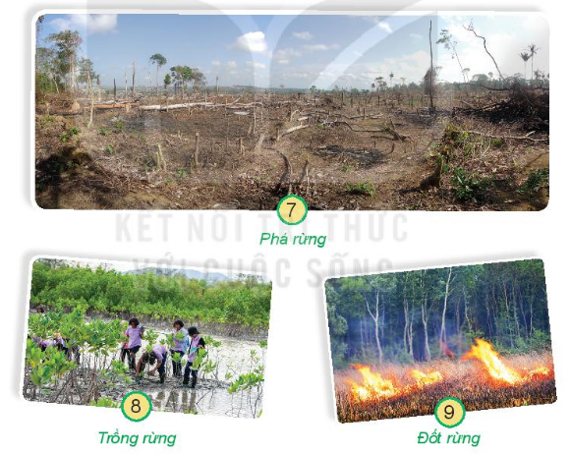
2. Hoạt động nào của con người trong các hình sau có thể làm giảm hoặc tang thêm thiên tai? Vì sao?

Slide 19
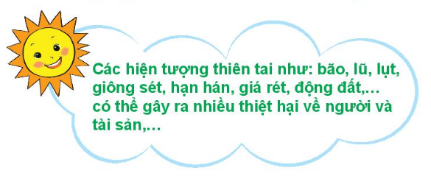

Slide 20
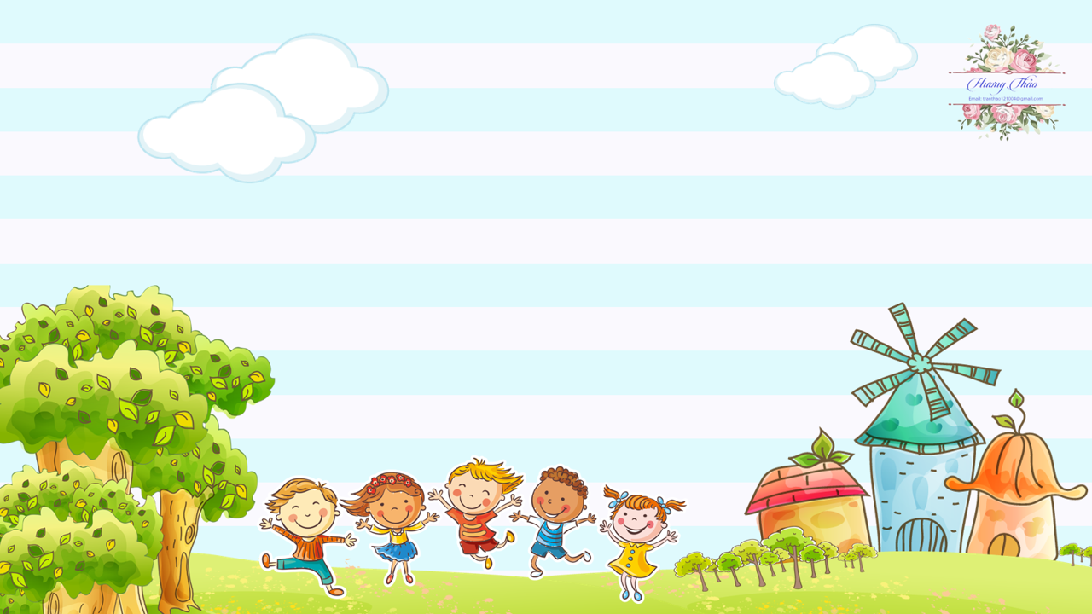
Củng cố bài học
Hương Thảo: tranthao121004@gmail.com

